Slide 1

◆ Arrays (배열의 도우미 클래스)
** 기존 배열에는 length 말고는 제공하는 기능이 없음.
** 배열로 할 수 있는 빈도가 높은 연산들을 제공함.
** Arrays 클래스에서 제공하는 메서드들은 전부 static임.
(static이라 따로 객체를 생성하지 않고 사용함)
** Arrays에서 제공하는 기능 ( toString(), sort() , binarySearch() 등등 )
1. toString(arr) >> 해당배열을 문자열로 보여줌.
2. sort(arr) >> 해당 배열 안 원소들을 오름차, 내림차순으로 정렬(기본은 오름차)
3. binarySearch(arr) >> 해당 배열에서 원하는 값을 검색

Slide 2
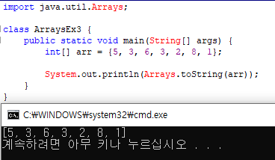
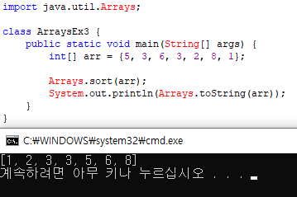
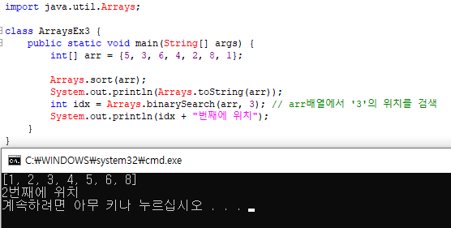
◆ toString(arr) 적용 ◆ toString(arr) + sort(arr) 적용
◆ toString(arr) + sort(arr)
+ binarySearch(arr) 적용

Slide 3
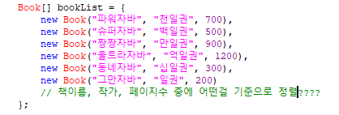
◆ 참조형 데이터 타입의 정렬
** 객체끼리 정렬하기에는 비교하기 위한 기준이 없고
무엇이 크다, 작다 를 알 수가 없다.
>> 기준을 정해주기 위해
Comparable 인터페이스를 이용!!
Book 객체의 멤버변수 중에
하나를 기준으로 잡아 정렬해줌!

Slide 4
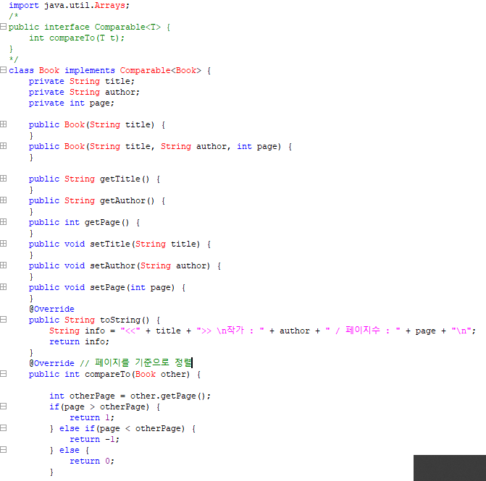
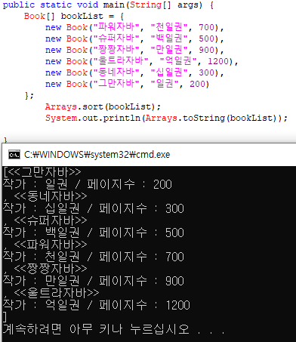


Slide 5


◆ 참조형 데이터 타입의 정렬
** 정렬 기준을 두고 싶은 멤버변수가 기본형이 아닌 String일 경우
>> String 클래스 내에 존재하는 compareTo메서드 활용!!
** 정렬을 오름차순이 아니라 내림차순으로 하고 싶을 때
String 클래스에 탑재되어 있는 compareTo메서드

Slide 6
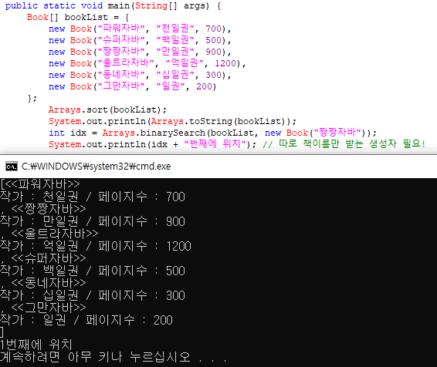
◆ binarySearch
** Arrays.binarySearch(배열, 찾는 값)
** 전제조건
1. 해당 기준에 대해 오름차순으로 정렬
되어 있어야 함.
2. 동일한 값을 가진 원소가 여러가지일
경우 결과의 정확성을 보장하지 못함.
** 특징
1. 결과가 음수일 경우 해당하는 조건을 가진 원소가 존재하지 않음을 뜻함.
2. 모든 상황에서 이 서치문을 사용할 수 있는 것은 아니다.

Slide 7
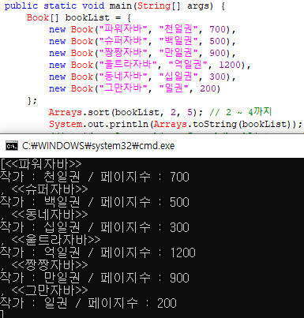
◆ 부분 정렬
** Arrays.sort(배열, 시작인덱스, 끝인덱스)
( 단, 끝인덱스는 미만을 뜻함) ex. (배열, 1, 4) >> 1 ~ 3까지 부분 정렬

Slide 8
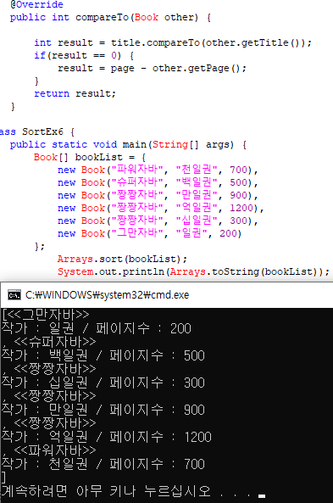
◆ 다중 정렬
** 두가지 기준이상으로 정렬할 수 있음.

